Slide 1
1주차. 스터디 발표
Image Formation using Lenses
2024. 08. 27
이민한

Slide 2
이번 topic을 배우는 이유
Lens의 Focal length(초점거리)를 이해함으로써 magnification(강도), Zooming을 이해할 수 있다.
Blurring과 image plane(초점평면)에 대해서 알 수 있다.

Slide 3
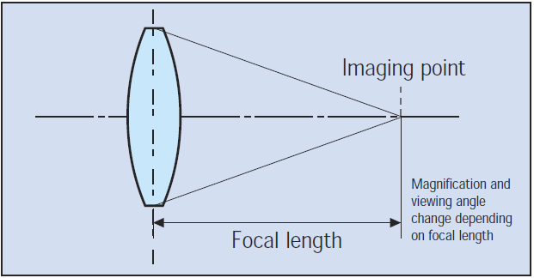
Focal length
What is Focal length?
Focal length을 조절함으로써 사물의 각을 잡을 지 조절할 수 있습니다.
Focal length 多-> 각이 좁아지고 확대 늘어남

Slide 4
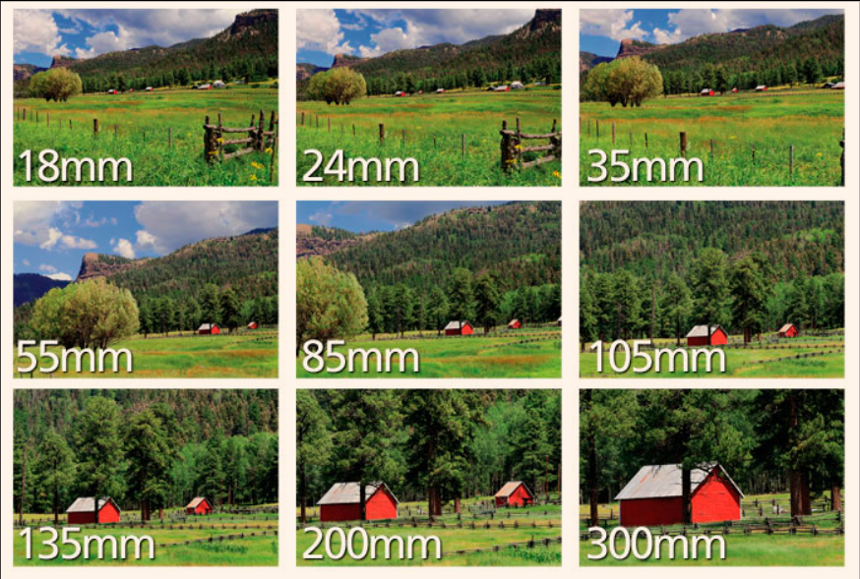
Focal length
예시

Slide 5
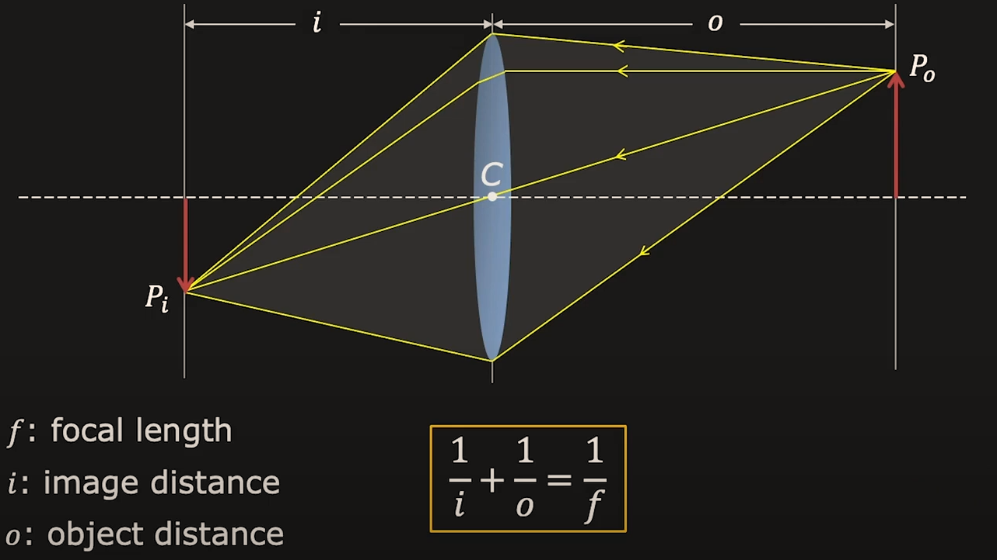
Focal length
공식
앞에서 예시를 통해 봤듯이 focal length를 통해 렌즈의 bending power을 알 수 있습니다.
만약 o가 무한히 커진다면 focal length 는 i와 값이 같게 됩니다.

Slide 6
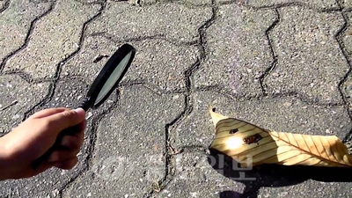
Focal length
실생활 예시

Slide 7
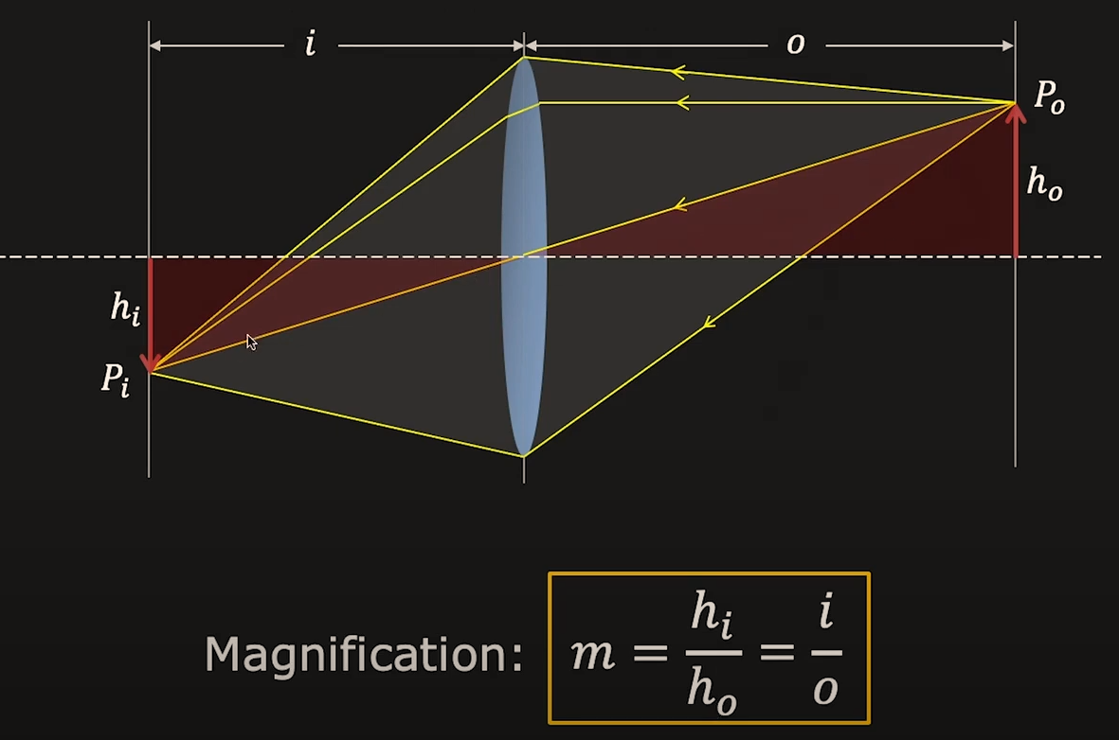
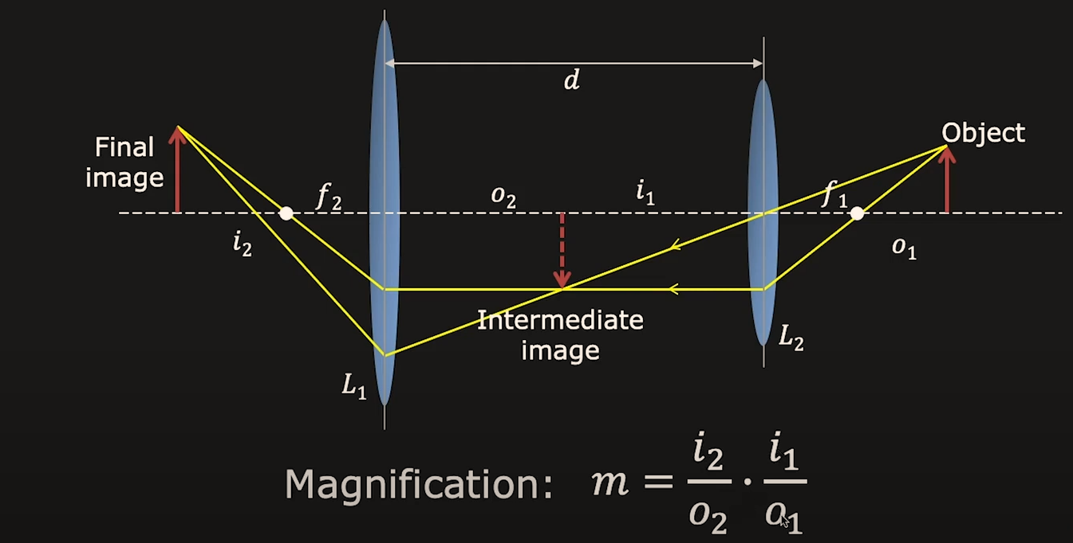
magnification
공식
렌즈 한 개
렌즈 두 개

Slide 8
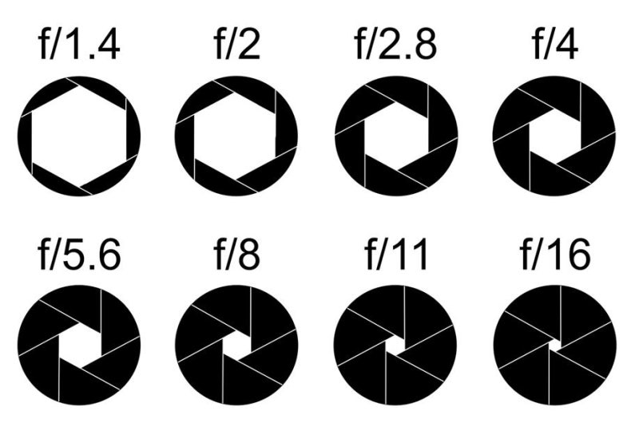
Aperture(조리개)
조리개 타입
사람 눈처럼 밝으면 조리개를 작게 어두우면 조리개를 크게 해서 들어오는 빛의 양을 조절합니다.

Slide 9
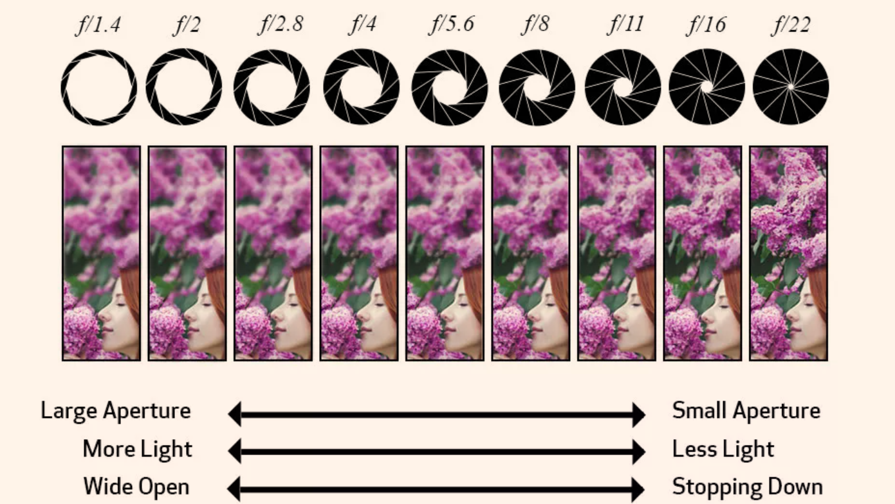
Aperture(조리개)
예시

Slide 10
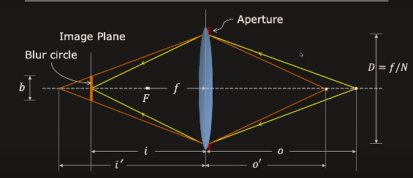
Aperture(조리개)
공식

Slide 11
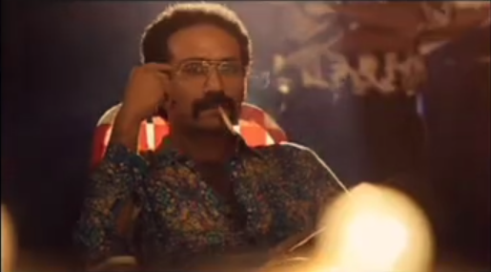
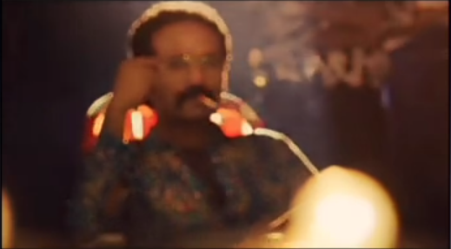
Aperture(조리개)

Slide 12
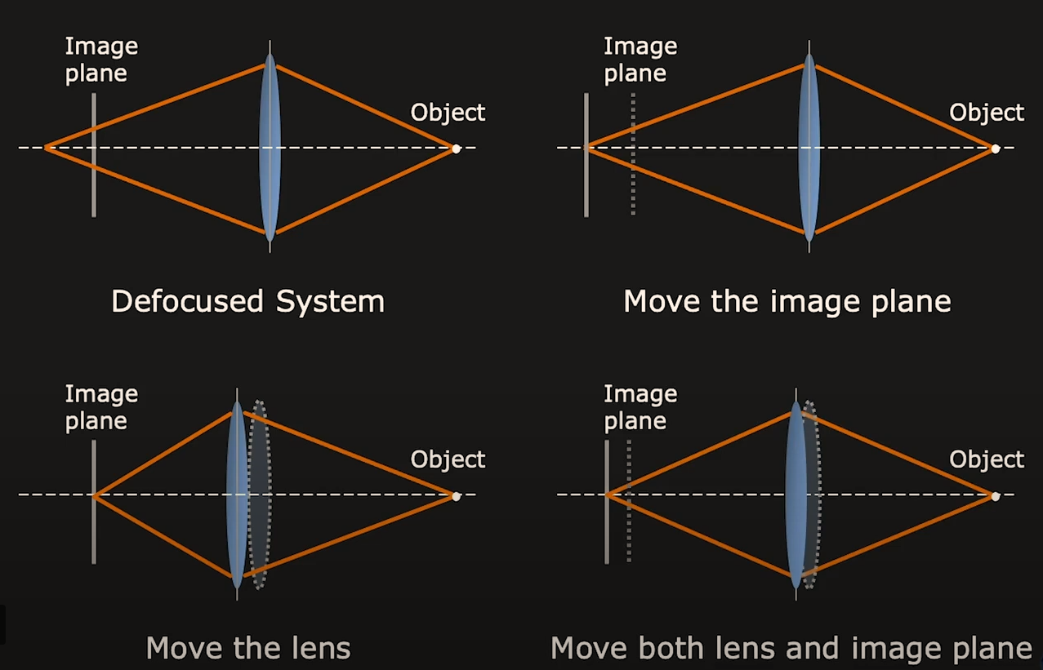
Aperture(조리개)

Slide 13
요약
Focal length와 확대를 이해할 수 있다.
조리개로 blur image와 image plane을 이해할 수 있다.

